Slide 1

Методологические пересечения квантовой физики и п с и х о семантики сознания В. Ф. П е т р е н к о , А. П. С у п р у н , С . П . Супрун. М о с к о в с к и й г о с у д а р с т в е н н ы й у н и в е р с и т е т, Ф И Ц И У Р А Н (Р о с с и я , М о с к в а) “ К а к м н о г о м ы з н а е м и к а к м а л о мы п о н и м а е м” А л ь б е р т Э й н ш т е й н

Slide 2
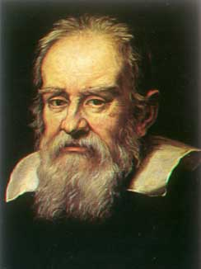
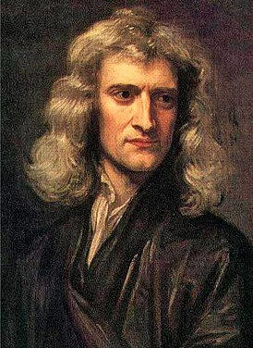
Классическая физика
Галиле́о Галиле́й
15 февраля 1564 — 8 января 1642
Исаа́к Нью́то́н
25 декабря 1642 — 20 марта 1727
Галиле́о Галиле́й — итальянский физик, механик, астроном, философ, математик. Он сделал ряд выдающихся астрономических открытий и считается основателем экспериментальной физики. Своими экспериментами он опроверг умозрительную метафизику Аристотеля и заложил фундамент классической механики.
Исаа́к Нью́то́н — английский физик, математик, механик и астроном, один из создателей классической физики. Автор фундаментального труда «Математические начала натуральной философии», в котором он изложил закон всемирного тяготения и три закона механики, ставшие основой классической механики.

Slide 3
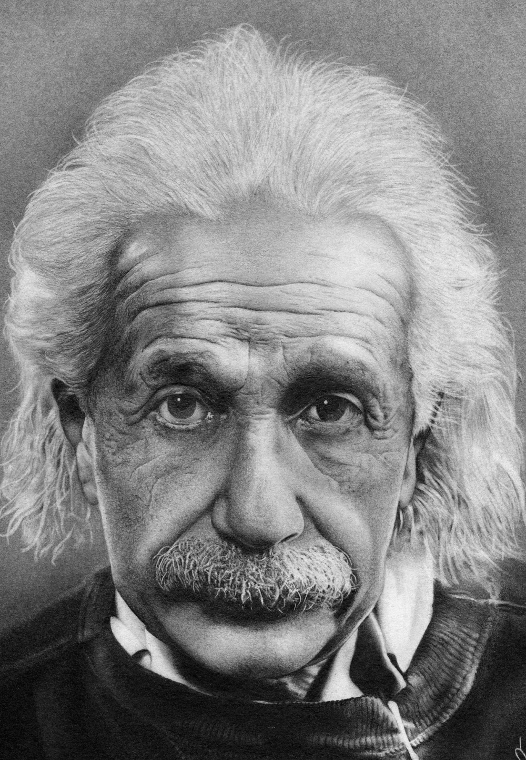
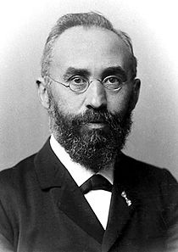
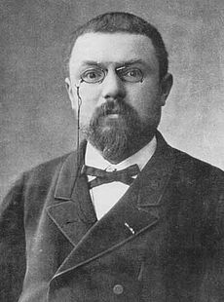
Релятивистская физика
Альберт Эйнштейн
(14 марта 1879 — 18 апреля 1955)
Создатель общепризнанной теории относительности.
Центральное место в его специальной теории относительности (СТО) занимают преобразования Лоренца, которые позволяют рассчитывать пространственно-временные координаты событий при переходе от одной инерциальной системы отсчета к другой. В её основу положены 2 постулата:
Все законы природы одинаковы в инерциальных системах отсчета.
Скорость света в вакууме одинакова во всех инерциальных системах отсчета.
Хе́ндрик А́нтон Ло́ренц
(18 июля 1853 — 4 февраля 1928)
На основе электронной теории учёный развил электродинамику движущихся сред, в том числе выдвинул гипотезу о сокращении тел в направлении их движения.
Жюль Анри́ Пуанкаре́
(29 апреля 1854 — 17 июля 1912)
Именно Пуанкаре впервые выписал в современном виде преобразования, предложенные ранее Лоренцем в приближенном виде, и назвал их его именем. Первым установил связь массы и энергии.
То, что Эйнштейн понимал как относительное, но объективное, Пуанкаре понимал как чисто субъективное и условное (конвенциональное). В своей книге «Наука и гипотеза» писал, что «невозможна реальность, которая была бы полностью независима от ума, постигающего её».

Slide 4
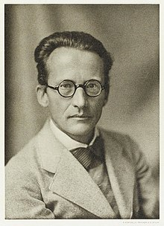
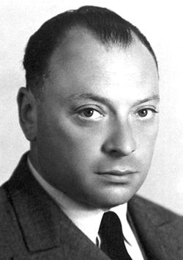
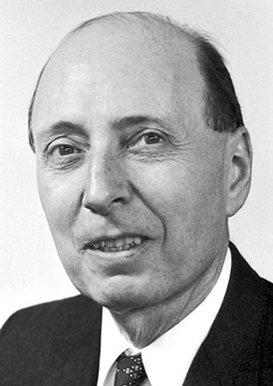
Квантовая механика
Э́рвин Ру́дольф Йо́зеф Алекса́ндр Шрёдингер
(12 августа 1887 — 4 января 1961)
Австрийский физик-теоретик, один из создателей квантовой механики. Лауреат Нобелевской премии по физике (1933). Шрёдингеру принадлежит ряд фундаментальных результатов в области квантовой теории, он сформулировал волновые уравнения (уравнения Шрёдингера) и предложил оригинальную трактовку физического смысла волновой функции. Он неоднократно подвергал критике общепринятую копенгагенскую интерпретацию квантовой механики (парадокс «кота Шрёдингера» и пр.). В книге «Что такое жизнь?» Шрёдингер обратился к проблемам генетики, взглянув на феномен жизни с точки зрения физики. Уделял большое внимание философским аспектам науки, античным и восточным философским концепциям, вопросам этики и религии.
Во́льфганг Эрнст Па́ули
(25 апреля 1900 — 15 декабря 1958)
Швейцарский физик-теоретик, работавший в области физики элементарных частиц и квантовой механики. Лауреат Нобелевской премии по физике за 1945 год. Менее известно его сотрудничество с психологом Карлом Густавом Юнгом. Из их переписки, которую оба учёных вели с 1932 до 1958 годы, становится ясным, что Паули принадлежит большая часть понятия синхроничности, которое ввёл К. Г. Юнг и уточнения понятий коллективного бессознательного и архетипов. Их обоих интересовало объединение коллективного психо с материей, глубинных корней внутреннего мира человека с внешним миром, что Юнг обозначал как unus mundus (единый мир) и Паули как психофизическую действительность единения.
Юджин Ви́гнер
(17 ноября 1902 — 1 января 1995)
Американский физик и математик, лауреат Нобелевской премии по физике в 1963 году. Вигнер знаменит тем, что положил основы теории симметрий в квантовой механике, своими исследованиями атомного ядра, а также доказательством некоторых теорем. Иногда Вигнера называют тихим гением, так как некоторые его современники считали его равным Эйнштейну, но не таким известным.

Slide 5
Квантовая физика
Вначале «волновые» уравнения, предложенные Шредингером, вызвали большой ажиотаж среди физиков, поскольку ожидалось, что загадочные «волны вероятности» будут обнаружены в физическом пространстве-времени. Однако, вскоре выяснилось что эти вектора состояний представлены не в трёхмерном физическом пространстве, а в многомерном гильбертовом.
Пуанкаре вообще считал физическое пространство просто одним из возможных ментальных представлений реальности в сознании, а не фундаментальной физической сущностью.
Другой неприятностью квантовой физики была проблема, так называемой, «редукции волновой функции, которая предсказывала возможные состояния квантовой системы при измерении. Как выяснилось, реализация конкретного состояния происходила только при восприятии результата экспериментатором, когда измерение становилось фактом сознания. Впервые эту проблему наиболее полно исследовал фон Нейман в своей книге «Математические основы квантовой механики».
С этими проблемами тесно связан парадокс Эйнштейна-Подольского-Розена (ЭПР), допускающий мгновенную телепортацию состояния квантовой системы на любые расстояния.

Slide 6
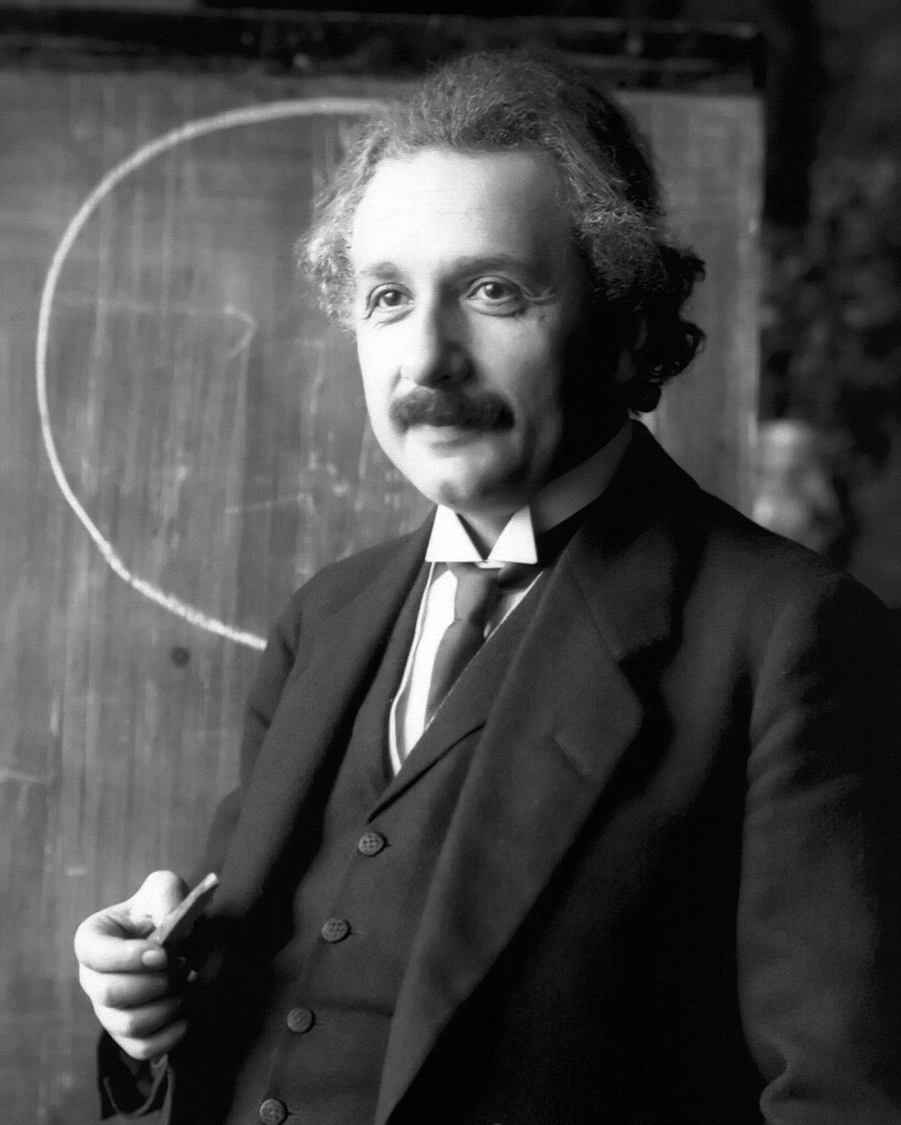
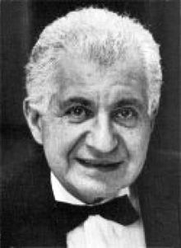
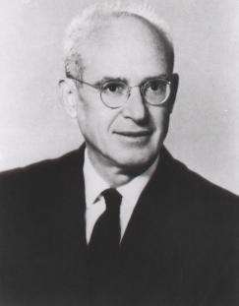
Квантовая телепортация
Альберт Эйнштейн
(14 марта 1879 — 18 апреля 1955)
Борис Яковлевич Подольский
(29 июня 1896 — 28 ноября 1966)
Ната́н Ро́зен
(22 марта 1909 — 18 декабря 1995)
В период активного развития квантовой теории, в 1935 году, в знаменитой работе Альберта Эйнштейна, Бориса Подольского и Натана Розена «Может ли квантово-механическое описание реальности быть полным?» был сформулирован так называемый ЭПР-парадокс (парадокс Эйнштейна-Подольского-Розена). Авторы показали, что из квантовой теории следует: если есть две частицы A и B с общим прошлым (разлетевшиеся после столкновения или образовавшиеся при распаде некоторой частицы), то состояние частицы B зависит от состояния частицы A и эта зависимость должна проявляться мгновенно и на любом расстоянии. Эйнштейн считал им же предсказанное поведение частиц в ЭПР-парах «действием демонов на расстоянии» и был уверен, что ЭПР-парадокс лишний раз демонстрирует несостоятельность квантовой механики, ведь «если согласно квантовой теории наблюдатель создает или может частично создавать наблюдаемое, то мышь может переделать Вселенную, просто посмотрев на нее».
В 1997 году группа экспериментаторов под руководством Антона Цайлингера впервые экспериментально осуществила квантовую телепортацию состояния фотона. Практическое применение квантовой телепортации — это квантовые компьютеры, где информация хранится в виде набора квантовых состояний.

Slide 7
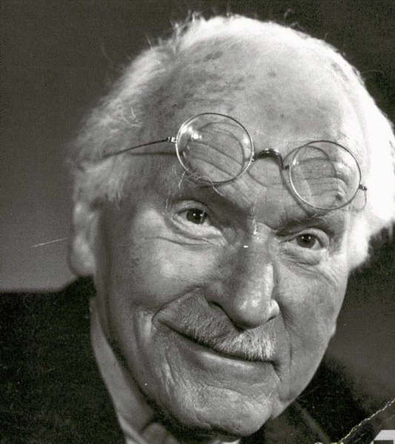
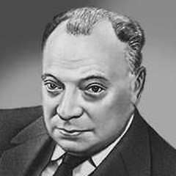
Квантовая телепортация и синхрония
Швейцарский физик-теоретик, лауреат Нобелевской премии Вольфганг Паули выдающийся швейцарский психолог Карл Юнг, находясь в постоянной многолетней переписке и обсуждая неожиданно возникшие «психофизические проблемы» в квантовой физике, сформулировали ряд интересных гипотез, способных сблизить эти области знания и решить проблему квантовой реальности и сознания.
Ка́рл Гу́став Юнг
(26 июля 1875 — 6 июня 1961)
Во́льфганг Эрнст Па́ули
(25 апреля 1900 г. — 5 декабря 1958 г.)
Синхронистичность — термин, введённый швейцарским психологом и мыслителем К. Г. Юнгом в одноименной статье. Юнг противопоставляет синхронистичность фундаментальному физическому принципу причинности и описывает синхронистичность как постоянно действующий в природе творческий принцип, упорядочивающий события «нефизическим» (непричинным) путём, только на основании их смысла. Современная физика не запрещает этого, потому что события в квантовом мире (например, радиоактивный распад) могут происходить без причины, и лишь их вероятности строго рассчитываются. Тем самым случайность принципиально неустранима из современной картины мира. Запутанные ЭПР-пары, обеспечивающие мгновенную корреляцию сколь угодно удаленных объектов, также нарушают причинность.
Именно Паули стимулировал Юнга в течении ряда лет на продолжение работы над синхронистичностью, бессознательным и архетипами. «Несмотря на логические различия между двумя этими акаузальными явлениями, интуиция поддерживает “полные структуры”. Поскольку архетипическое поле внутренне связано с синхронистичностью, расширение понятия синхронистичности и включение в него явлений из области атомной физики потребует связывания архетипа с вероятностью». Паули выразил надежду, что это произойдёт.

Slide 8
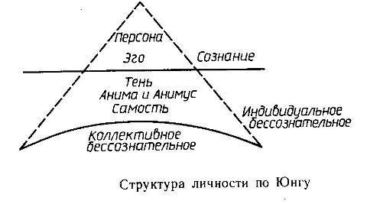
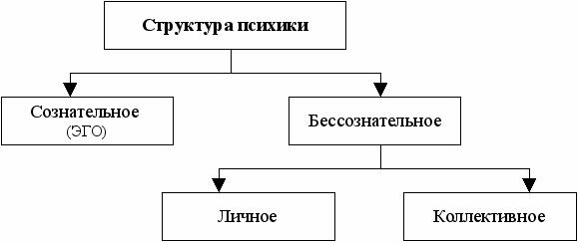
Сознание и бессознательное по К. Юнгу
Коллективное бессознательное - понятие, предложенное Карлом Юнгом для обозначения особого класса психических явлений, которые в отличие от индивидуального (личного) бессознательного являются носителями опыта филогенетического развития человечества, передающегося по наследству. Содержанием коллективного бессознательного, по Юнгу, выступают архетипы - всеобщие априорные схемы поведения, которые в реальной жизни человека наполняются конкретным содержанием. По мнению Юнга, существует не только бессознательное субъекта, но и семейное, родовое, национальное, расовое и коллективное бессознательное. Коллективное бессознательное несет в себе информацию психического мира всего общества, в то время как индивидуальное — информацию психического мира конкретного человека.
Согласно этим представлениям, коллективное бессознательное можно охарактеризовать следующим образом:
• представляет собой единую для всех подоснову, на которой сохраняется нерасторжимая целостность и фундаментальная идентичность;
• вбирает в себя такие содержания, которые не могут быть объектом произвольного намерения и не подвластны контролю со стороны воли;
«Психе, ввиду того, что она порождает явления непространственного и невременного характера, по-видимому, принадлежит микрофизическому миру» ().
Фактически Юнг предложил системную декомпозицию психической реальности, которую неявно реализовывали и физики уже вследствие применения специфического формализма на уровне математического аппарата, хотя по-прежнему пытались трактовать его результаты в объектной парадигме. В. Паули надеялся связать квантовую реальность и сознание посредством юнгианского коллективного бессознательного и тем самым решить психофизическую проблему и парадоксы квантовой физики.

Slide 9
Релятивистская физика и психосемантика
Векторный закон сохранения импульса в физике оказывается эквивалентен в психосемантике сохранению совокупности значений в описании закрытой системы. Причем, этот закон универсален и не зависит от природы описываемой системы. Релятивистский характер преобразования семантических координат получает свое объяснение не ограниченностью предельной скорости в любых системах отсчета, а особенностью представления в нашем сознании интенсивности свойств объекта.

Slide 10
Квантовая физика и психосемантика
Наиболее востребованным математическим аппаратом исследований в психосемантике является факторный анализ (метод главных компонент), относящийся, согласно классификации основоположника теории систем Л. Фон Берталанфи, инструментом системного анализа.
Формально определение факторов, определяющих восприятие и оценку субъектом себя и своего окружения, сводится, как и в квантовой механике, к решению некоторого характеристического уравнения, определяющего собственные вектора и собственные значения некоторого оператора.
Это сходство обнаруживает целый ряд интересных параллелей между психосемантикой и квантовой механикой.

Slide 11
РЕЛЯТИВИСТСКАЯ ПСИХОСЕМАНТИКА
Эффекты психомерики

Slide 12
Первая и вторая сигнальные системы
Известный физик Вернер фон Гейзенберг как-то заметил: «… понимание любого рода, будь оно научным или нет, зависит от нашего языка, от того, что мы можем передавать наши мысли. Всякое описание явлений, опытов и их результатов также основывается на языке как на единственном средстве понимания. Слова этого языка выражают понятия повседневной жизни, которые в научном языке физики могут быть уточнены до понятий классической физики. … Как только физик попытался бы отказаться от этой базы, он потерял бы возможность однозначно объясняться и не смог бы развивать свою науку далее» (Гейзенберг, 1989. с. 87-88).
Кажется совершенно очевидным, что любое знание транслируется в некоторой знаковой системе. И.П. Павлов называл язык второй сигнальной системой, в отличие от первой – наших ощущений. Но ощущения (переживания) – это тоже не сама реальность, а лишь её знаки.

Slide 13
Семиотические ограничения трансляции знания
Очевидно, что первая и вторая сигнальные системы различаются: одна предназначена для «личных» коммуникаций с реальностью, а вторая - для межличностных, но это, тем не менее, только знаки. Знаковые системы являются предметом науки семиотики и, следовательно, ограничения, связанные с аксиоматикой семиотики являются неизбежными ограничениями любой науки в плане описания и моделирования того, что мы называем объективной реальностью. В частности, «законы» семиотики могут неявно включаться в законы, формулируемые в рамках использующей её науки, и существенно сказываться на нашем представлении о реальности. Поэтому нам следует более внимательно рассмотреть сам способ объектного семиотического представления реальности и его ограничения.

Slide 14
Ментальная карта и Реальность
Признавая «сигнальный» по происхождению характер наших ощущений, предназначенных для ориентации в Реальности, стоящей «по ту сторону» ощущений, мы должны признать и модельный, знаковый характер наших представлений о ней. Очевидно, что с помощью знаков можно построить «ментальную карту» того, что мы называем «внешним окружением», но карта - это не территория, как говорил Бергсон, а объект – это не вещь «по ту сторону ощущений», а лишь знаковое представление некоторого устойчивого комплекса ощущений, имеющего для нас значение. Вопрос о том, соответствует ли объекту, представленному как некоторый знак (или знаки) на ментальной карте, некоторая «вещь» по ту сторону ощущений излишен. Действительно ли Реальность разорвана на отдельные «самодостаточные» куски, или это только один из способов её представления и упорядочивания наших ощущений, удобный только до некоторого предела? Мы не можем выйти в этот «по ту сторонний» мир, а потому и поспешные выводы о нем могут привести к логическому тупику. Постулируя существование некоторой абсолютной «вещи» (в Платоновском смысле) и знаковое описание её в виде объекта как относительное и неточное представление, мы неявно вносим в наши теории дополнительные ограничения, не имеющие достаточного основания. Как говорил Оккам: «не стоит плодить сущности без необходимости».

Slide 15
Второсигнальное представлние объекта
Описание объекта дается обычно через перечисление его качеств и их интенсивностей, например, электрон имеет массу, заряд, спин, скорость и т.д. Некоторые характеристики являются однозначными (например, заряд), другие – нет (например, импульс). На первом этапе определения модельного эквивалента ментальной карты, наиболее очевидным и естественным представляется отображение ментального пространства «первой сигнальной системы» в векторное пространство свойств «второй сигнальной системы», что, по сути, явно или неявно и делается лингвистами в ситуации прямого (абсолютного) определения объектов через свойства:
.
Здесь объект ментального пространства отображается в вектор в пространстве свойств . Косвенное (относительное) определение объекта реализуется при соотнесении его с другими объектами с помощью метонимии и метафории. Абсолютное определение дается через перечисление свойств объекта и их интенсивностей (обычно в словарях).

Slide 16
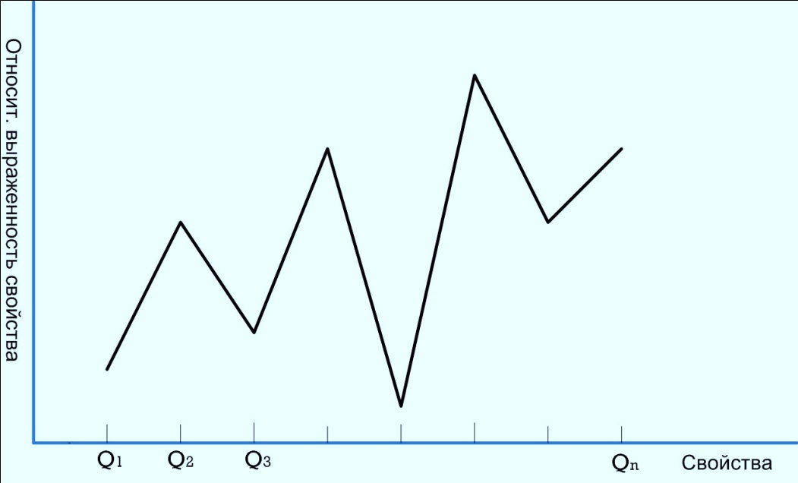
Представление объекта в психосемантике
Поскольку каждый объект может быть описан через выраженность своих свойств, то его можно представить как вектор в пространстве свойств с координатами , где Q_{i} - выраженность (интенсивность) i-го свойства, или в виде «профиля свойств».

Slide 17
Представление объекта в психосемантике
Поскольку ментальная карта – это наше субъективное представление Реальности (ее виртуальная психическая модель, по которой мы ориентируемся в окружающем мире), то для понимания законов психики и поведения индивида необходимо, научиться строить, как минимум, соответствующие фрагменты этой карты. Принципы построения ментальной карты, исходя из вышеизложенных рассуждений, с необходимостью должны отвечать следующим требованиям:
Теоретический эквивалент ментальной карты (концепт) должен давать адекватное ей знаковое представление в некотором пространстве признаков. Такое пространство признаков (свойств) должно предполагать возможность проводить полноценное описание явлений.
Формальный семиотический метод представления объектов на ментальной карте, должен быть универсальным, т.е. применимым для объектов любой природы, как в гуманитарных, так и естественных науках.

Slide 18
Представление объекта в психосемантике
Вначале разберем конкретный пример.
Для простоты предположим, что мы исследуем объект, описываемый всего тремя характеристиками: , например, – чашку с кофе, которую мы пьем в салоне движущегося автомобиля. Пусть для определенности: Q₁ – скорость нашей чашки (или интенсивность движения автомобиля), Q₂ – интенсивность цвета (или вкуса, запаха и пр.), Q₃ – масса (в физике она понимается как степень устойчивости скорости к действию силы, направленной на ее изменение). Верификацию наших выводов удобнее всего провести на физических примерах, поскольку физика является наиболее теоретически разработанной и экспериментально проверенной наукой. Если наши логические конструкции будут вступать с ней в противоречие, то это будет свидетельствовать об ошибочности предлагаемого подхода и к любой другой формальной знаковой системе.
Конкретный и несколько странный пример выбран потому, что нам необходимо для последующего анализа включить в описание явления самые разные свойства из различных областей знания.

Slide 19
Представление объекта в психосемантике
Если мы просто сольем две чашки кофе вместе, то объединение двух одинаковых объектов по правилам векторного сложения должно дать следующий результат:
.

Slide 20
Представление объекта в психосемантике
Но, скорость Q₁ должна остаться неизменной. Интенсивность цвета (вкуса, запаха) кофе также не изменится. А вот масса Q₃ при объединении двух одинаковых тел действительно возрастет вдвое. Отсюда вывод: масса объекта не является свойством в том смысле, в котором мы используем этот термин в отношении таких его характеристик как скорость, цвет, вкус, запах и т.п., поскольку она изменяется по иным законам. Фактически масса отражает не интенсивность какого-то независимого самостоятельного качества, а количество качества или его устойчивость к изменениям (инерционность или ригидность). Подобно ригидности ведут себя и некоторые другие характеристики объектов: силовые, энергетические и пр. Как будет показано ниже, они являются производными от массы и свойствами не являются.

Slide 21
Представление объекта в психосемантике
В связи с этим, введем новые обозначения: будем записывать интенсивность j-го качества через V_{j}, а ригидность объекта – через U_{H}.
Следовательно, задание двух одинаковых объектов в нашем примере определится двумя одинаковыми наборами , а сложение объектов должно подчиняться правилу:
Очевидно, что семиотическое описание объектов в виде векторного представления является неадекватным, поскольку правило сложения объектов не соответствует правилу сложения векторов.

Slide 22
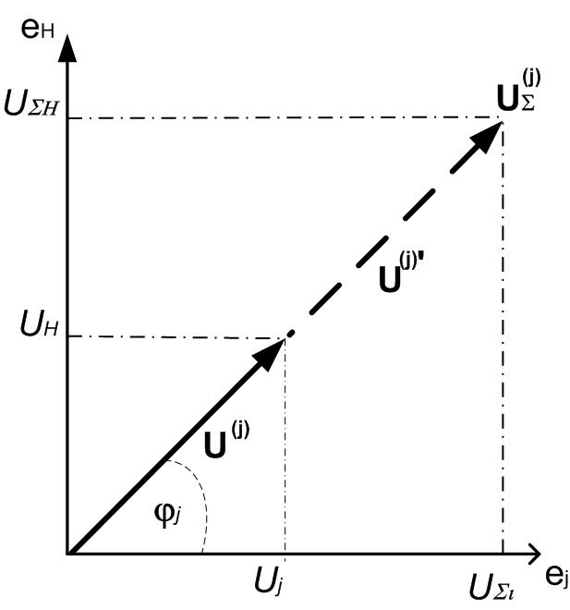
Семантическое пространство
и
.
Пространство, в котором реализуется адекватное векторное представление, мы будем называть семантическим. Рассмотрим вначале двумерный случай.
Мы видим, что ригидность при сложении объектов возрастает сообразно нашим чувственным переживаниям в два раза. Кроме того, при «удвоении» объекта остается неизменным (как и интенсивность качества) угол ϕ_{j} , который можно сопоставить в этой семиотической модели с интенсивностью V_{i} .

Slide 23
Семантическое пространство
Следовательно, интенсивности качеств можно записать в виде:
где C_{j} - некоторые константы или масштабные коэффициенты, зависящие от выбранной системы единиц измерения свойств (j – индекс свойства). Следовательно, в семантическом пространстве свойства определяются не на линейном, а плоском континууме, поскольку угол на линии задать невозможно. В большинстве случаев соответствующей нормировкой можно привести C_{j} к единице.

Slide 24
Выразим семантические координаты объектов через свойства:

Slide 25
Семантическое пространство
Поскольку , следовательно, истинные свойства в отношении интенсивности всегда будут количественно ограничены на ментальной карте, поскольку . Например, предельная скорость ограничена скоростью света C.
Именно поэтому шкалы свойств для тестирования респондентов в психологии и социологии можно задавать конечными отрезками прямых с обозначенными пределами C_{j}. Отметим, что измерение психологических свойств всегда реализуется на ограниченных шкалах, имеющих предельные значения (стенайны, T-баллы и пр.)

Slide 26
Семантическое пространство
Очевидно, что пространство свойств не может быть евклидовым. Именно такая ситуация складывается в релятивистской физике, где ограниченность предельной скорости скоростью света в вакууме автоматически приводит к описанию физических объектов в пространстве Минковского.

Slide 27
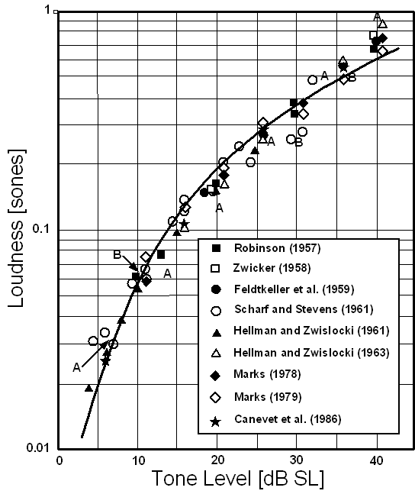
Кривая громкости (Buus S., Musch H. and Florentine)

Slide 28
Квантовая психосемантика
Эффекты контекста в восприятии

Slide 29
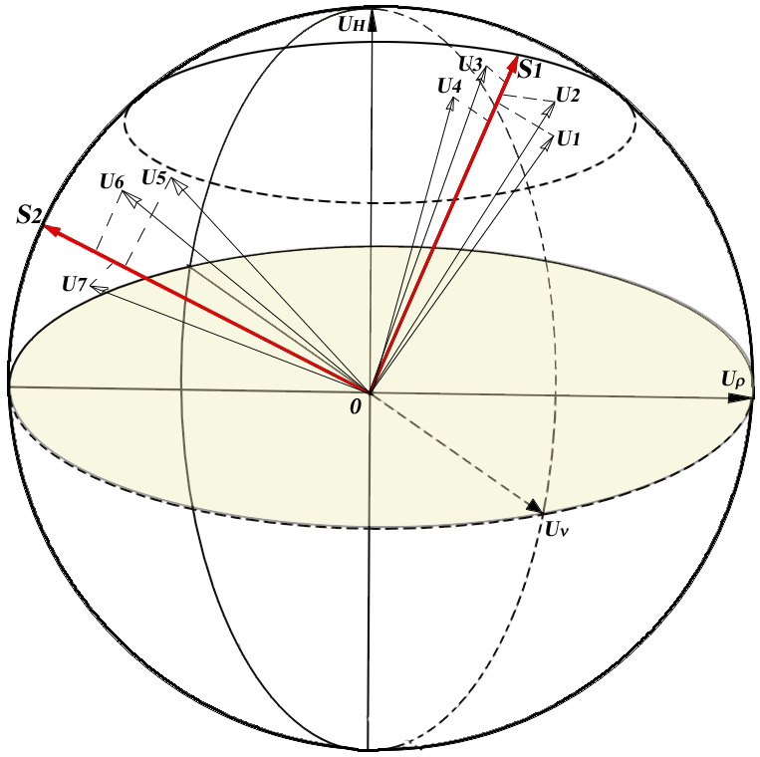
Состояния объекта в семантическом пространстве
Ψ=p₁s₁+p₂s₂

Slide 30
Описание личности до измерения
Суперпозиция состояний

Slide 31
Варианты адаптивного поведения личности по Т. Лири

Slide 32
Варианты адаптивного поведения личности по Т. Лири

Slide 33
Описание личности в семантическом пространстве
Ψ=p₁s₁+s₂ψ₂+p₃s₃ +p₄s₄

Slide 34
Различные типы адаптивного поведения по Т. Лири

Slide 35

Полисемия восприятия

Slide 36
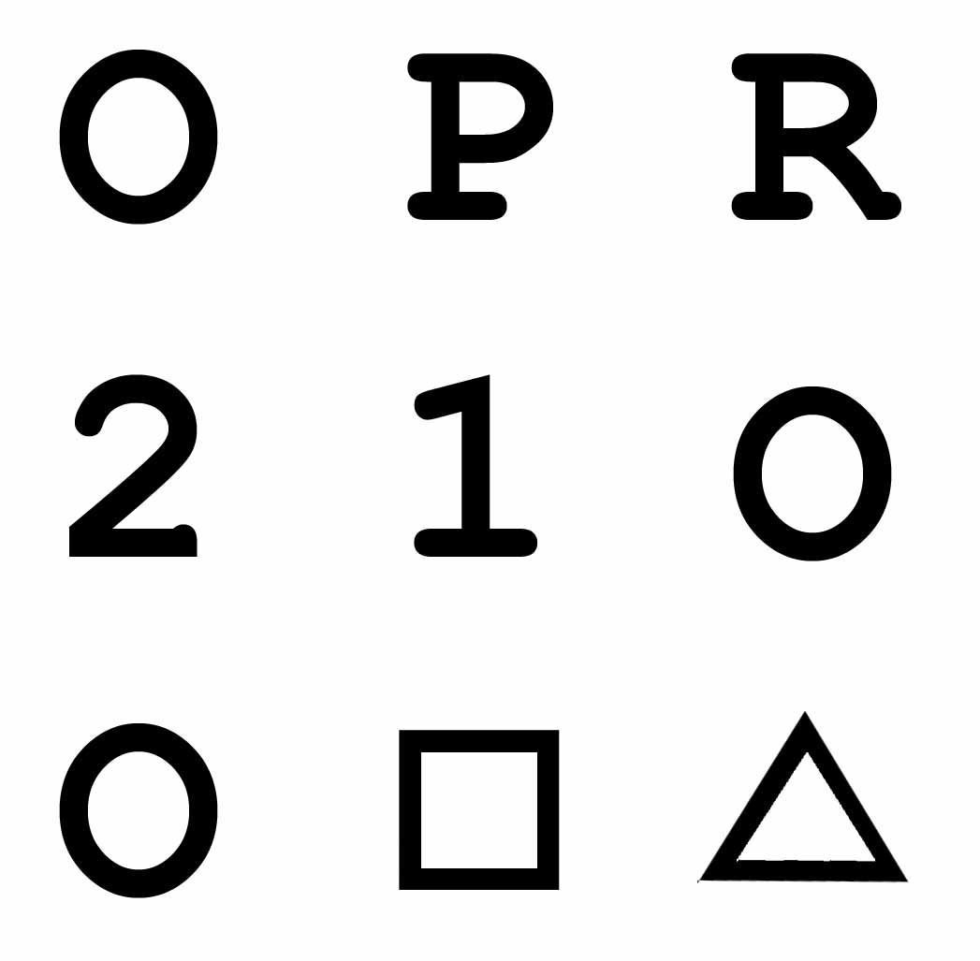
Контекст восприятия
Два состояния
Три состояния

Slide 37

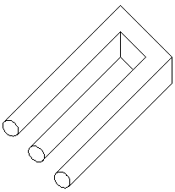
Неоднозначность контекста
Рис. 1
Рис. 2

Slide 38
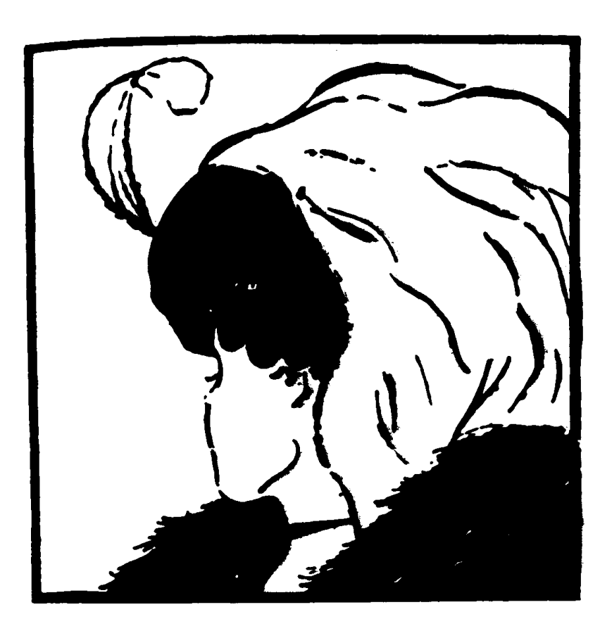
Неоднозначность контекста

Slide 39
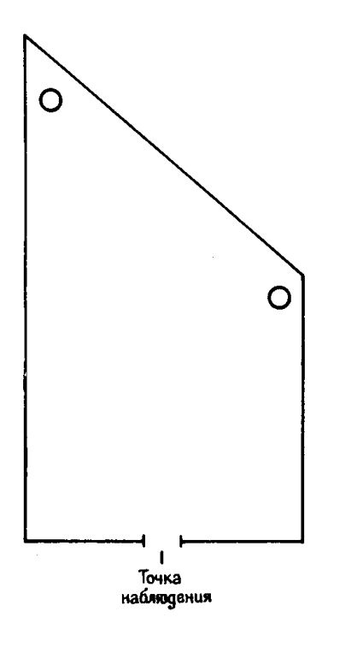
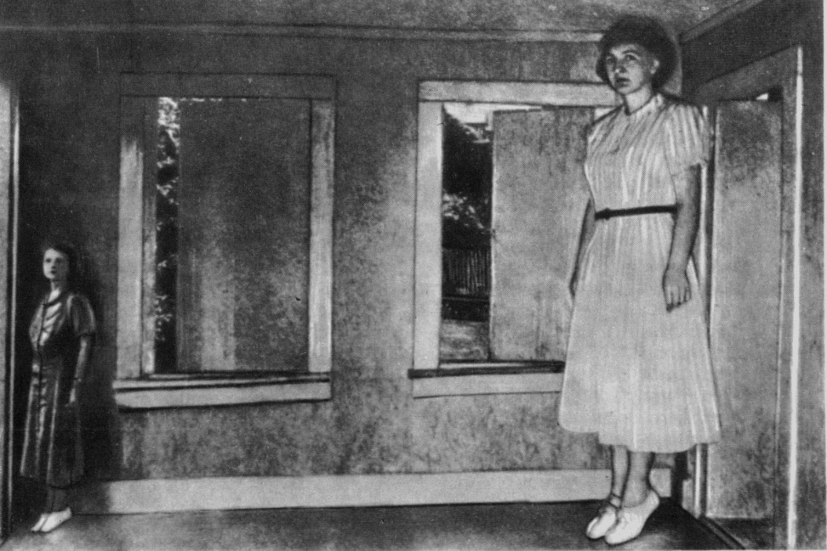
Комната Эймса

Slide 40
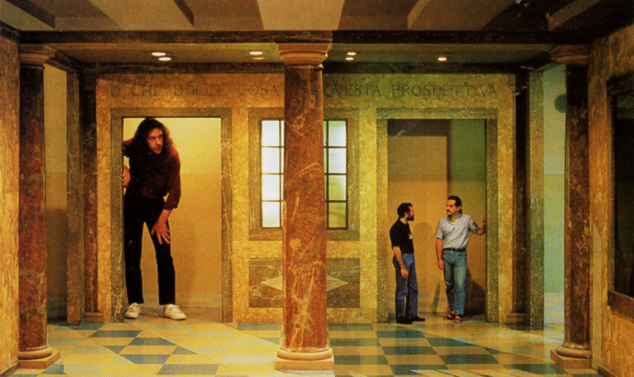
Комната Эймса

Slide 41
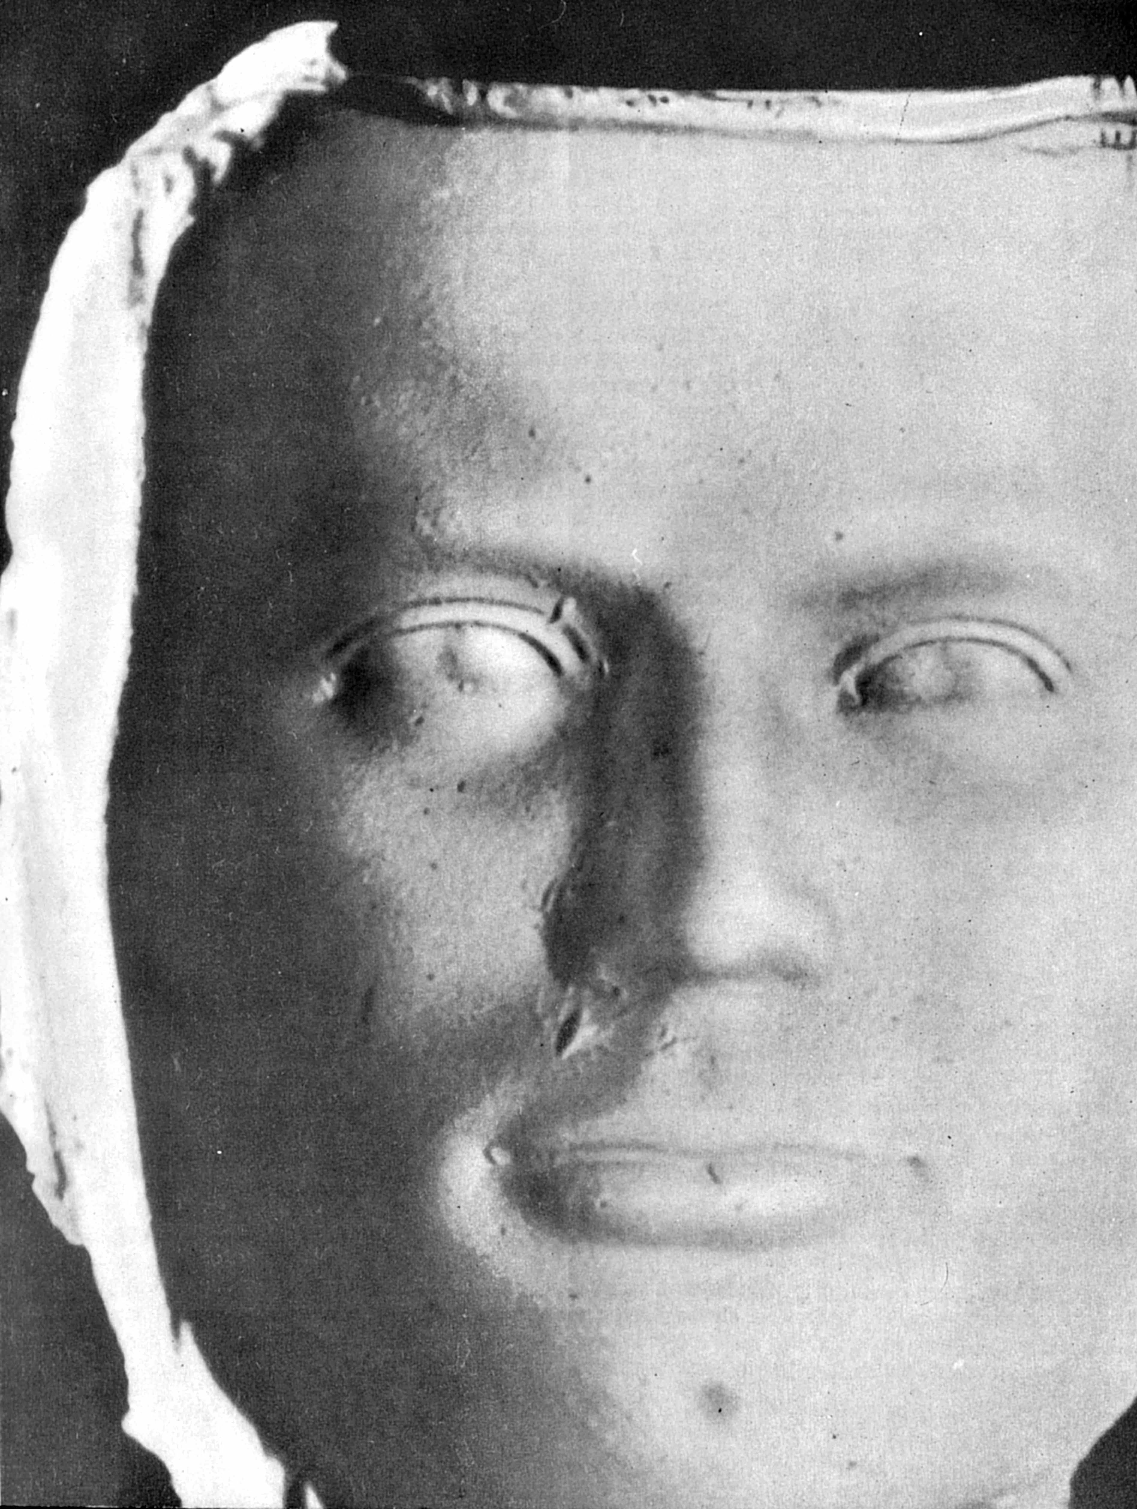
Установки восприятия

Slide 42
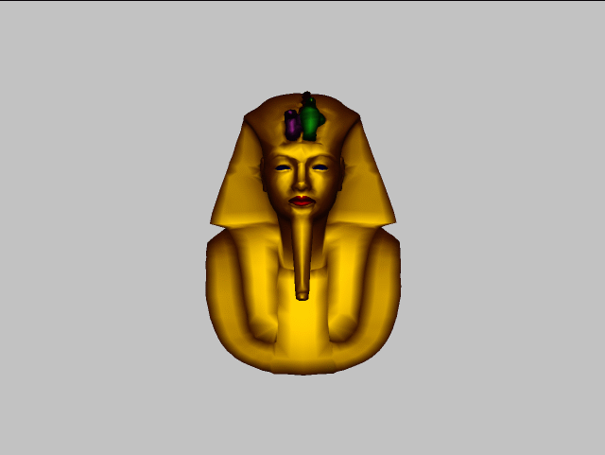
Установки восприятия

Slide 43

Интерференция в восприятии

Slide 44
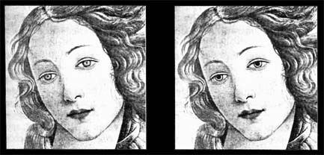
Установки восприятия

Slide 45

Установки восприятия

Slide 46
Лексические значения слова «принцесса» в различных состояниях российской молодежной ментальности
СЕМЕМЫ | СОСТОЯНИЯ
 | Интегральное | S1 | S2 | S3 | S4 | S5
Не принцесса - Принцесса | 0,622 | 0,951 | 0,824 | 0,720 | 0,753 | 0,751
Не королева - Королева | 0,884 | 0,963 | 0,481 | -0,540 | -0,227 | 0,056
Не кокетка – Кокетка | 0,022 | 0,133 | -0,212 | 0,181 | -0,260 | 0,764
Не богиня - Богиня | 0,346 | 0,865 | 0,892 | 0,686 | 0,618 | -0,558
Не кукла – Кукла | -0,002 | 0,073 | 0,043 | 0,821 | 0,916 | 0,268
Не леди - Леди | 0,146 | 0,500 | 0,546 | -0,115 | 0,025 | 0,405
Не госпожа - Госпожа | 0,460 | 0,138 | 0,292 | 0,200 | 0,234 | 0,05

Slide 47
Взаимоисключающие состояния
Отметим, что каждое состояние может объединять пучки векторов , имеющие противоположные направления, т.е. собственный вектор имеет положительную и отрицательную составляющую. Такие ситуации возникают, например, в социологии при оценках партий или политических лидеров их сторонниками и противниками. В этом случае у респондентов зачастую наблюдаются диаметрально противоположные смысловые интерпретации объектов. Характеристика любой личности также может включать взаимоисключающие полярности, и даже существенно определяться ими. Например, циклотимия проявляется именно в устойчивых колебаниях настроения от радости до печали.

Slide 48
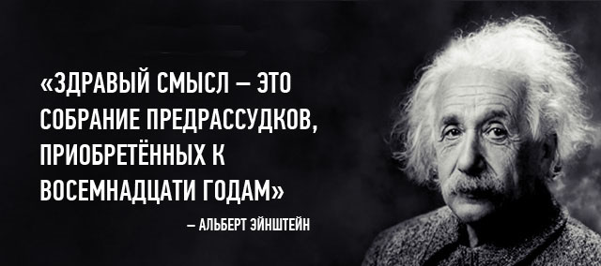
Благодарю за внимание
“ К а к м н о г о м ы з н а е м и к а к м а л о мы п о н и м а е м”
А л ь б е р т Э й н ш т е й н

Slide 49
Что есть реальность для нас и что есть истинная Реальность?
«Возьмем, например, копенгагенскую интерпретацию, введенную датским физиком Нильсом Бором. Она гласит, что любая попытка рассуждать о положении электрона, например, внутри атома, бессмысленна без проведения его измерения. Только когда мы взаимодействуем с электроном при помощи не-квантового или классического устройства, пытаясь наблюдать его, он действительно принимает какие-то черты того, что мы назвали бы физическим свойством, и поэтому становится частью реальности».
Квантовый мир. Невероятная теория в самом сердце мироздания, под ред. Э. Джоржа, ООО «Издательство АСТ», 2020.

Slide 50
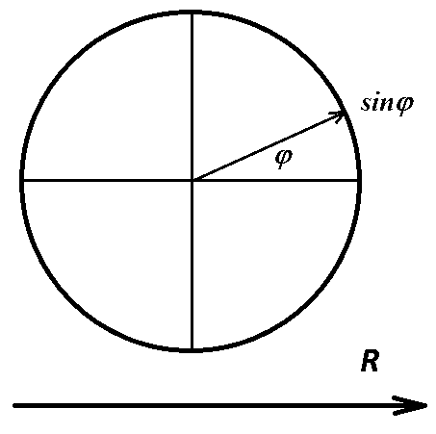
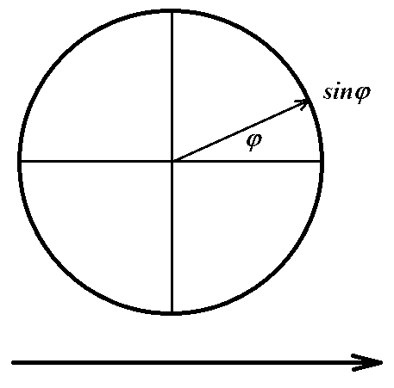
Построение объектного пространства

Slide 51
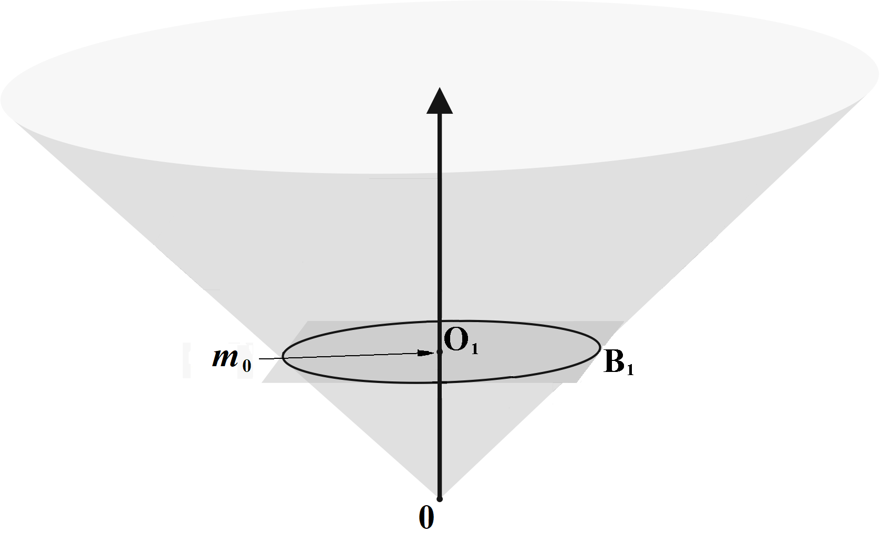
Топологическая модель объектного пространства

Slide 52
Объект (O₁B₁) массой m₀ в покое (sin φ = V/C = 0)

Slide 53
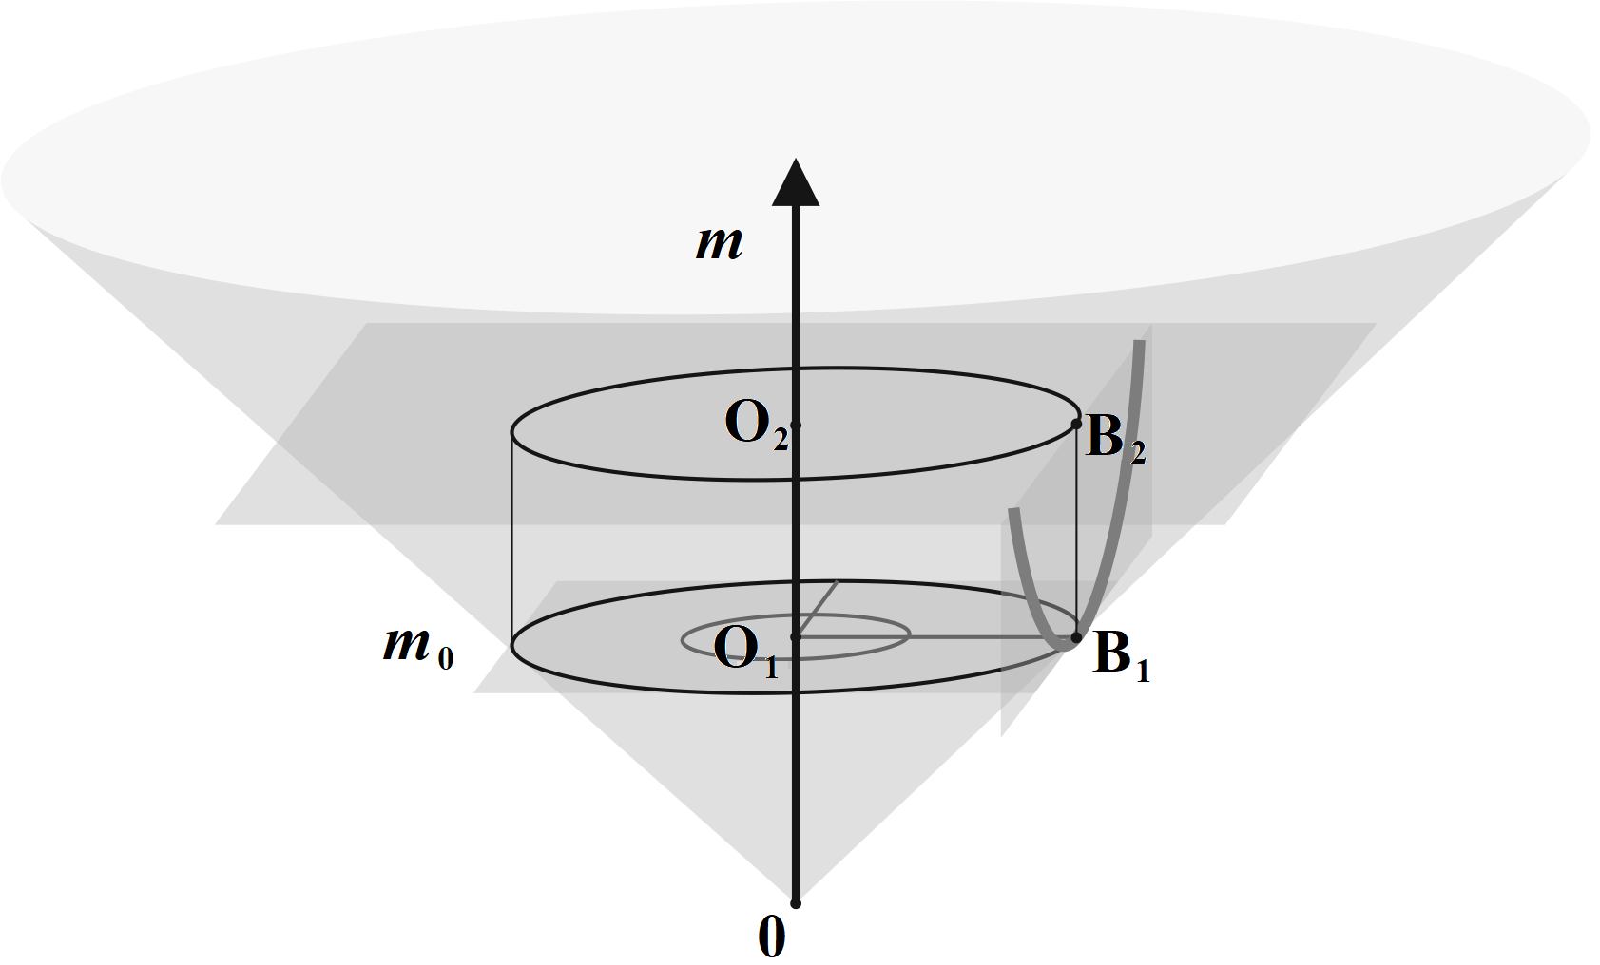
Обратимое изменение свойства (V/C) и построение вектор-объекта

Slide 54
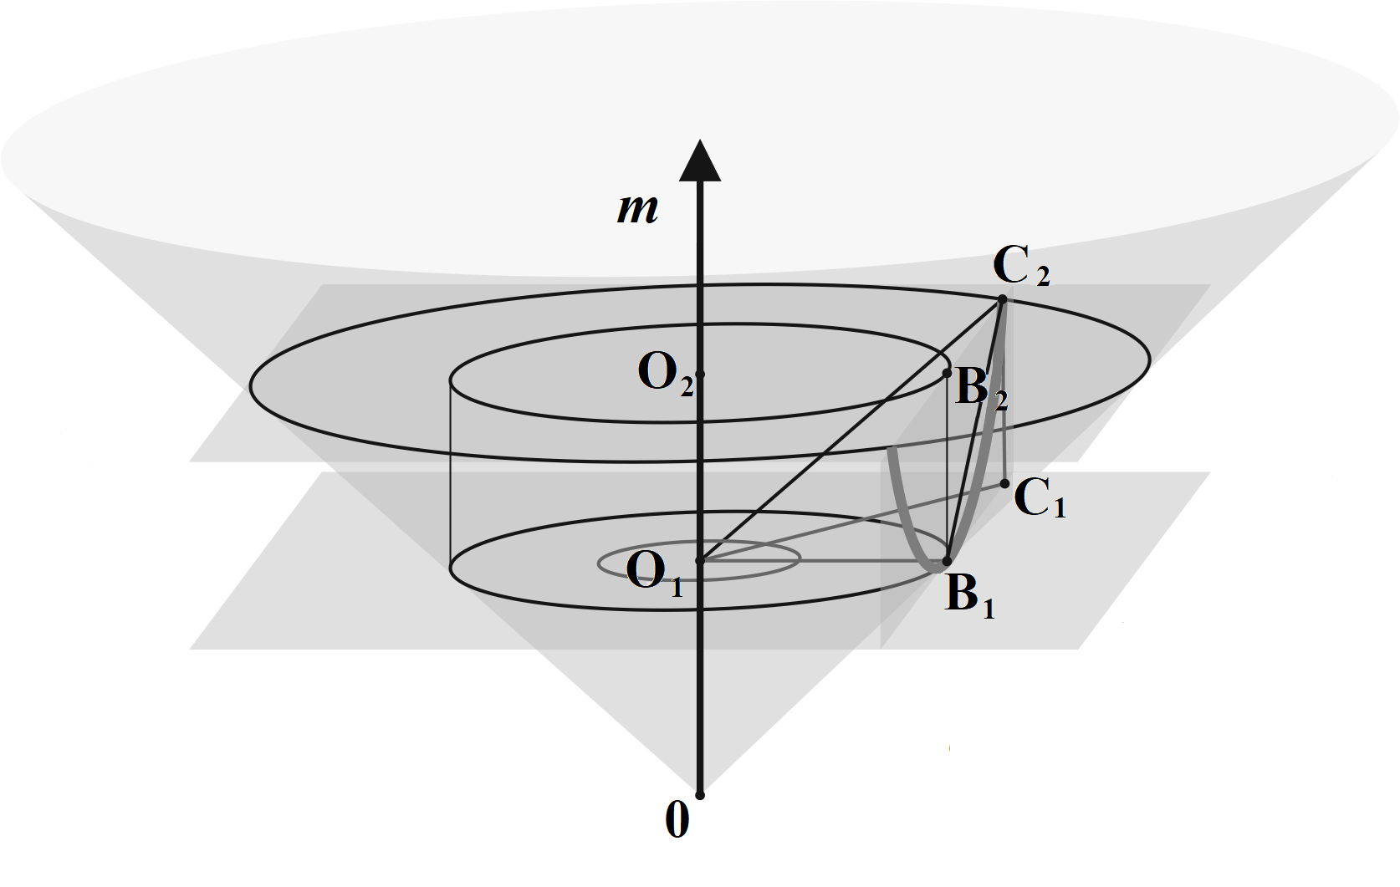
Обратимое изменение свойства (V/C) и построение вектор-объекта (O₁C₂)

Slide 55
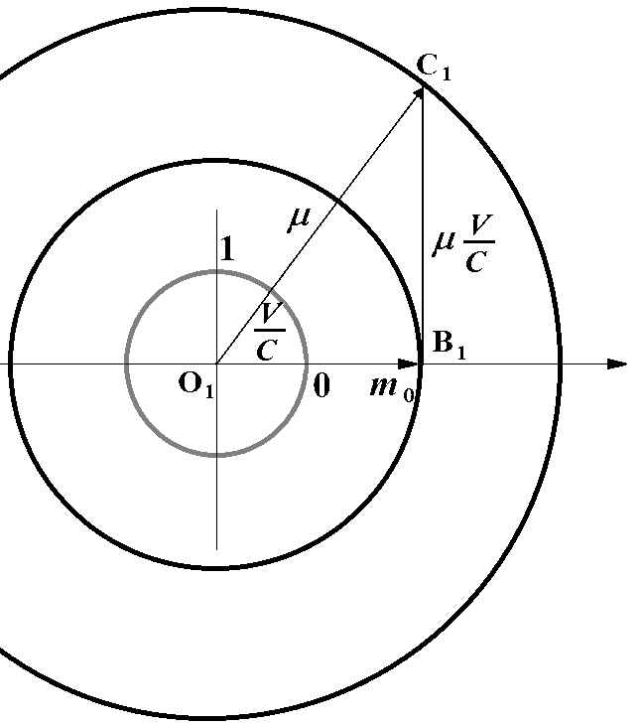
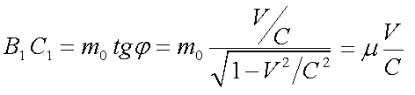
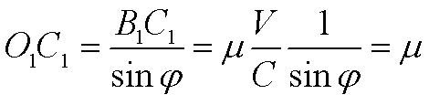
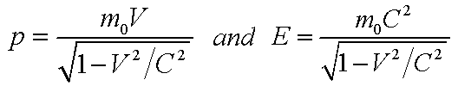

Соотношение между энергией импульсом и массой покоя

Slide 56

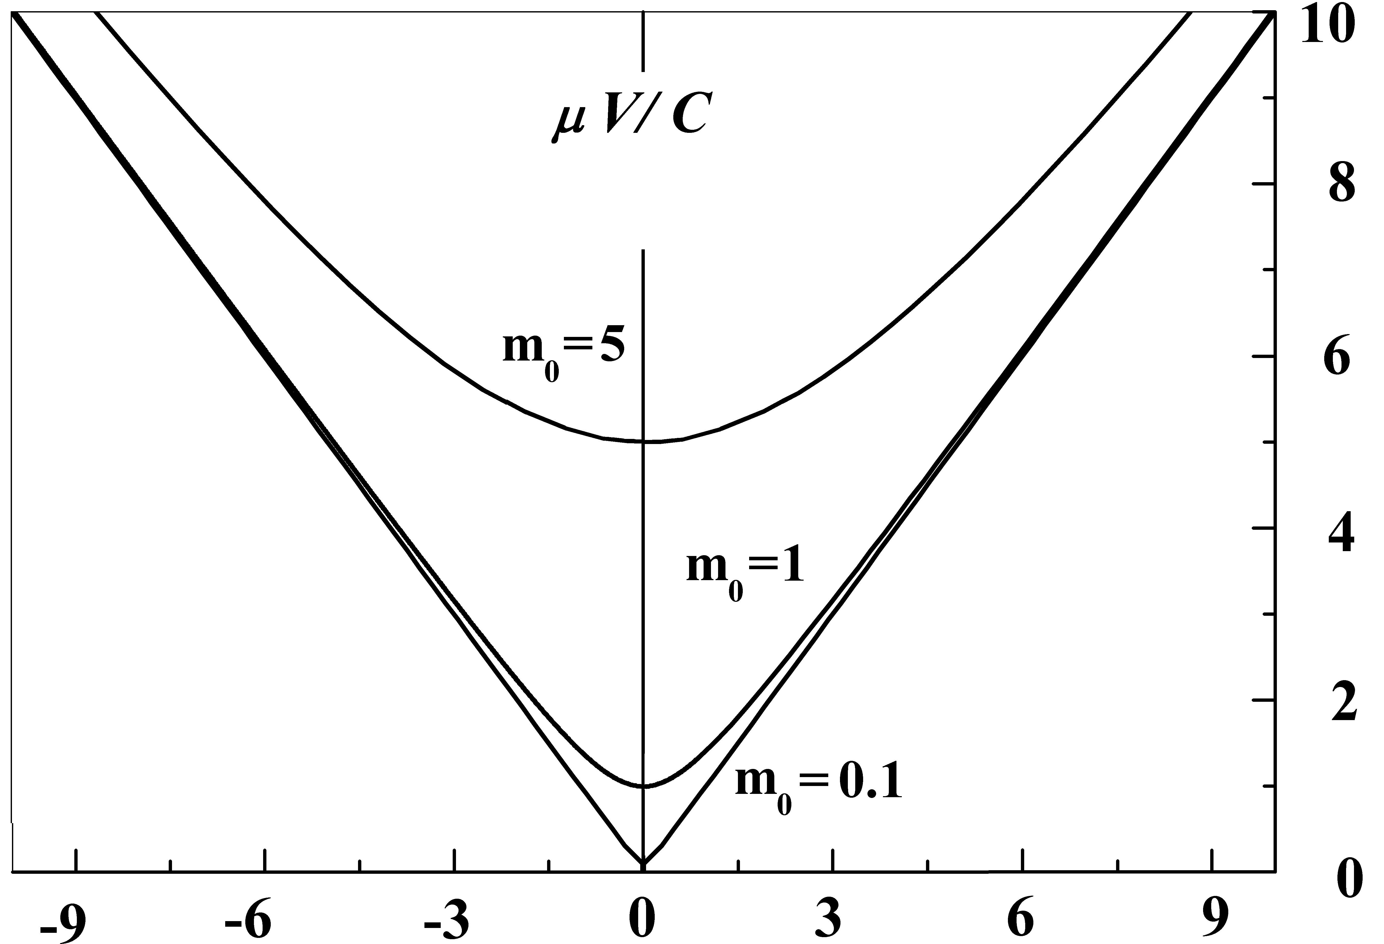

Slide 57
Изменение «массы» объекта от скорости

Slide 58
Спасибо за внимание

